Slide 1


Xóa một Sản phẩm

Slide 2
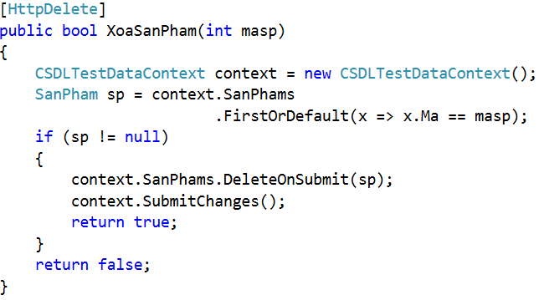
Xóa một sản phẩm

Slide 3


Hey! Coding is easy!
END

